Slide 1

Corso di Performance Modeling Of Computer Systems And Networks
A.A. 2022/2023
AMA - Roma
Simone Festa, mat. 0320408
Michele Tosi, mat. 0327862

Slide 2
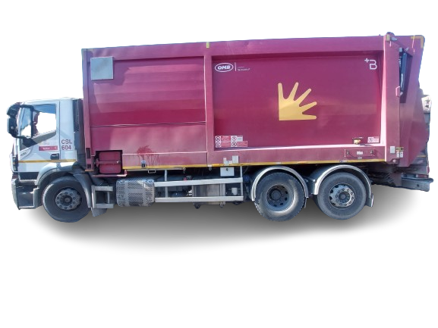
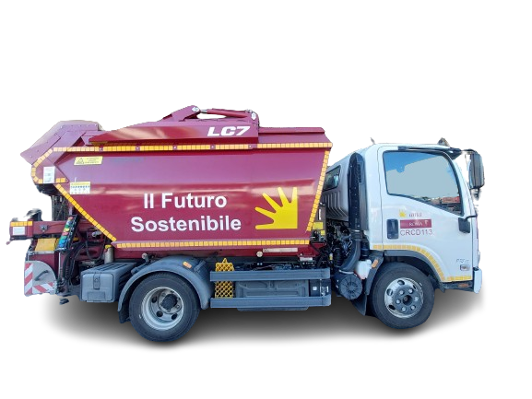

Agenda
Introduzione
Problematiche del sistema
Scopi ed obiettivi
Verifica e validazione
Analisi del collo di bottiglia
Simulazione orizzonte finito
Design degli esperimenti
Simulazione orizzonte infinito
Modello Concettuale
Modello delle specifiche
Modello computazionale
Modello Migliorativo
Introduzione
Novità
Delle Specifiche
Modelli di tipo:
Concettuale
Computazione
Verifica e validazione
Design degli esperimenti
Conclusioni

Slide 3
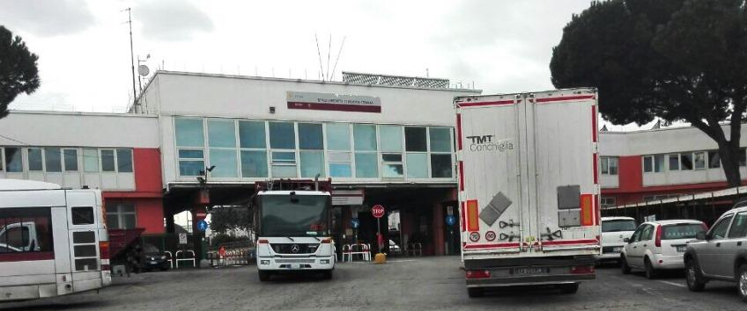
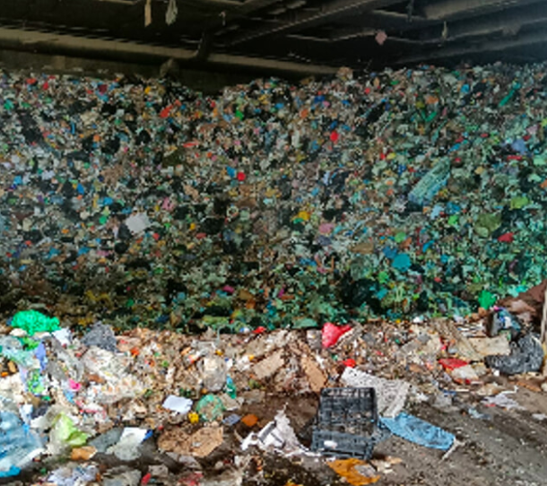
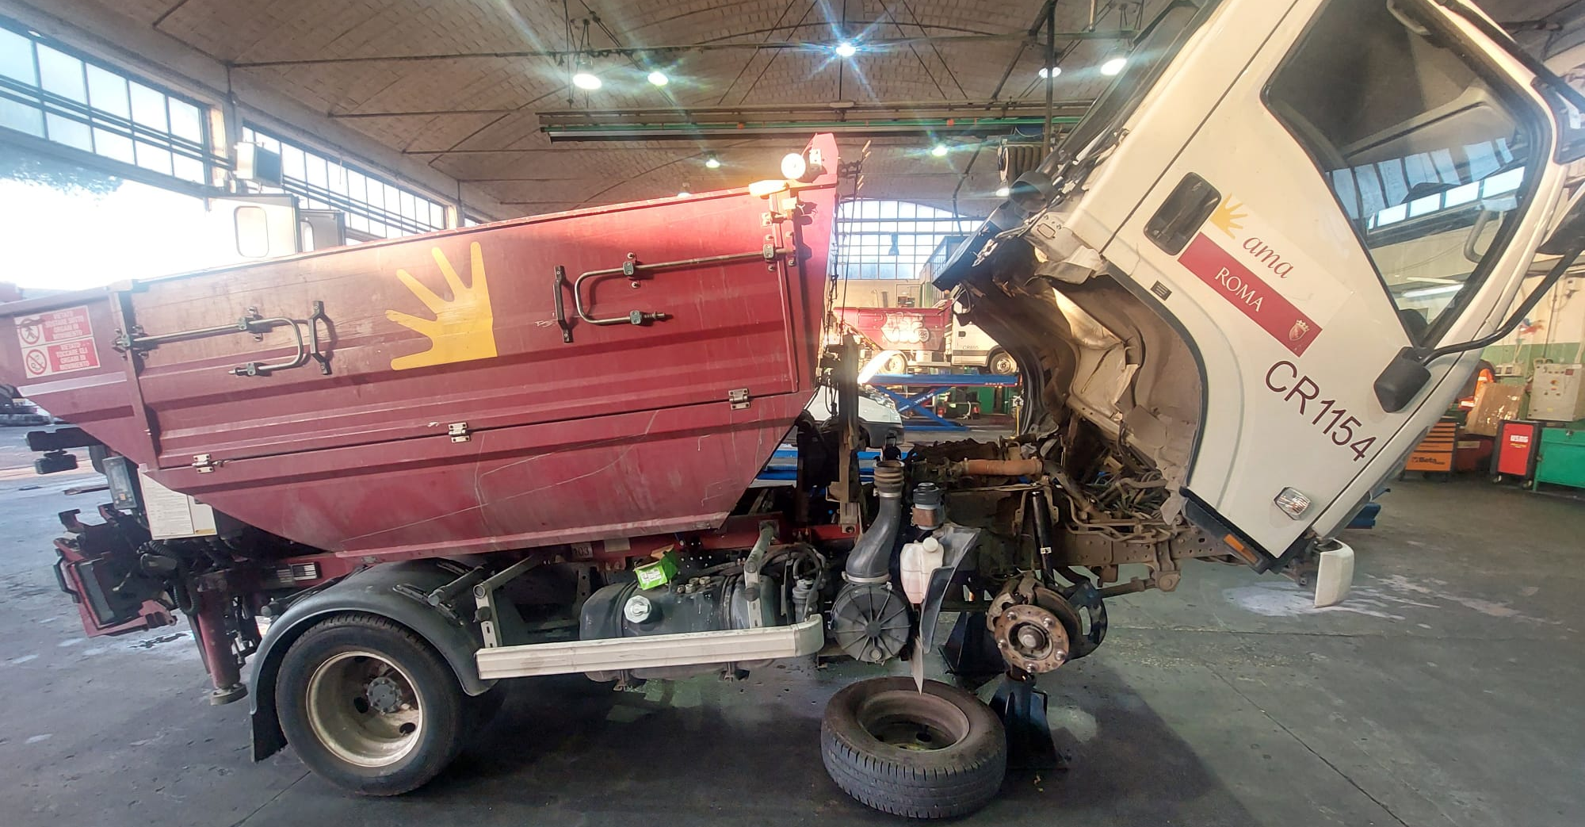
Introduzione
Sistema analizzato: polo impiantistico AMA.
I mezzi di raccolta di rifiuti, dopo aver completato il servizio, tornano nel polo impiantistico per lo smaltimento.
Se i mezzi presentano un guasto, vengono riparati.

Slide 4

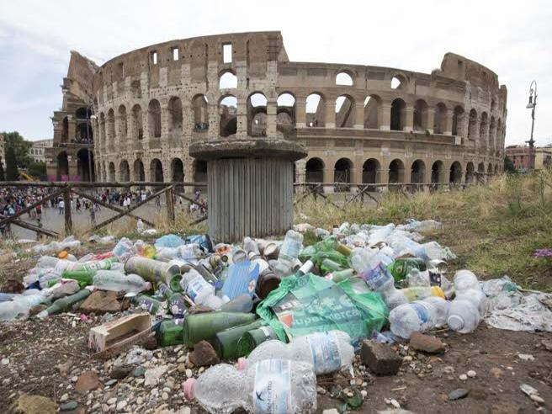
Problematiche del sistema
Spesso l’azienda non rispetta i vincoli riguardo il numero minimo di mezzi che devono stare fuori dal sistema.
Tempi di attesa per riparazioni molto lunghi.
Criticità: mancata gestione ottimale delle code dei mezzi (causa di disservizio pubblico).

Slide 5
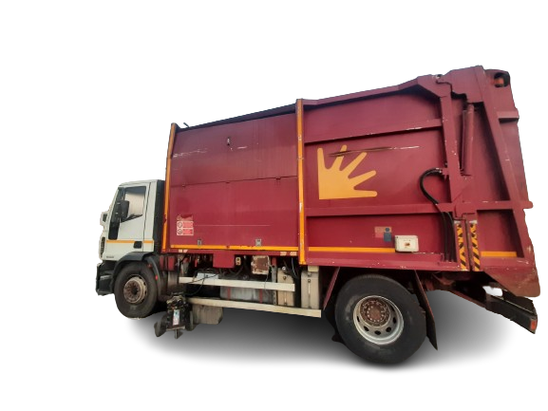
Scopi e obiettivi
Obiettivo: minimizzare numero di mezzi all’interno del sistema in modo da rispettare i QoS:
CSL2 fuori dal sistema devono essere più del 27%
CSL3 fuori dal sistema devono essere più del 64%.

Slide 6
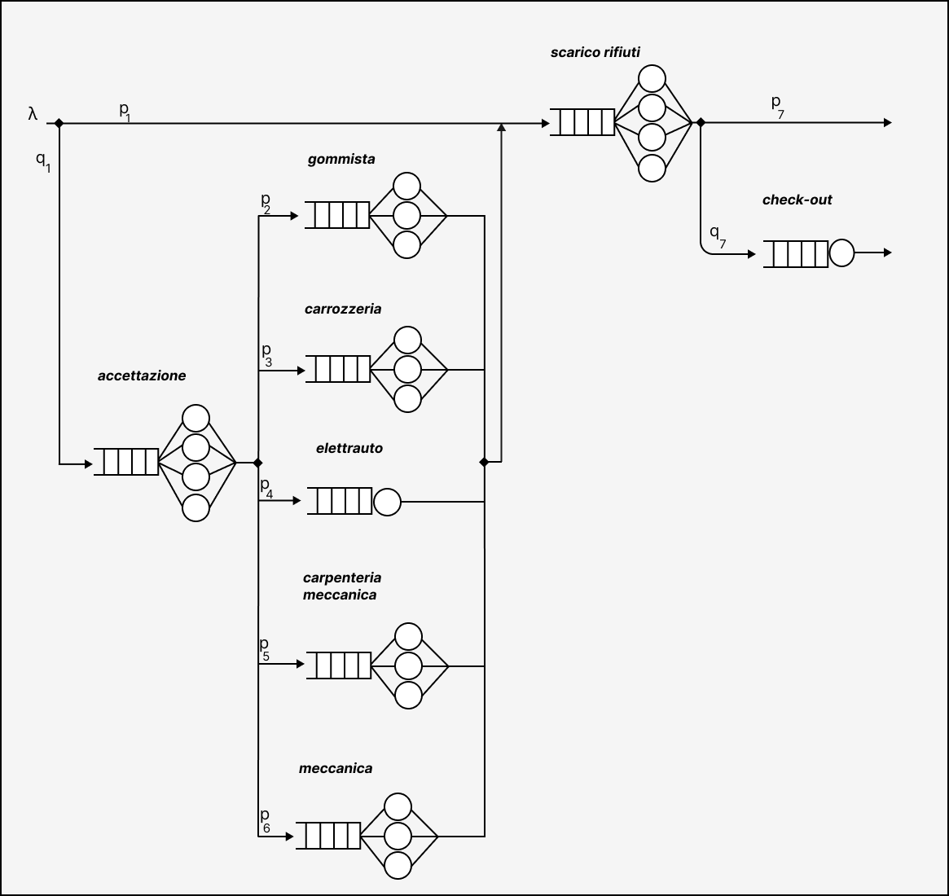
Modello concettuale
Utenti mezzi (182: 103 piccoli, 79 grandi).
Eventi:
Arrivo di un mezzo in uno specifico centro.
Uscita di un mezzo da uno specifico centro.
Gestione code: FIFO.

Slide 7
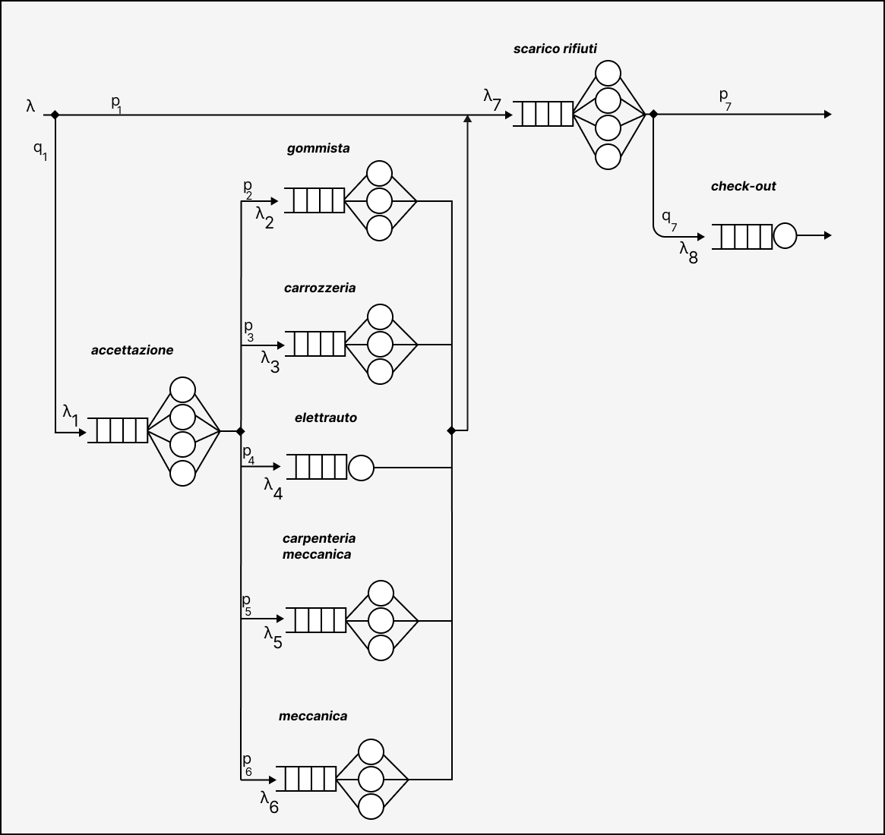
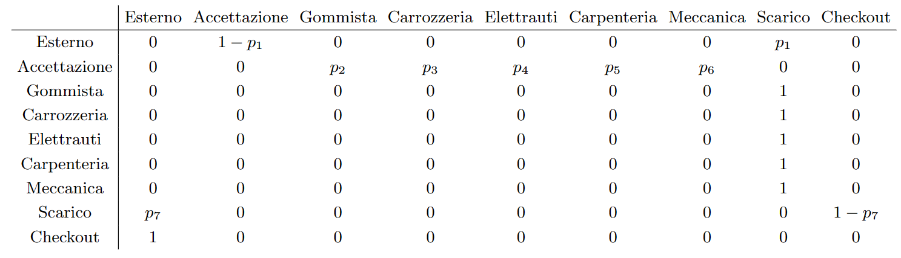
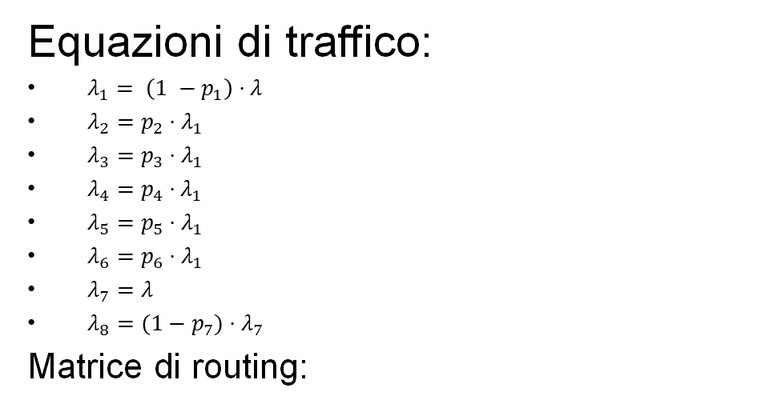
Modello delle specifiche
Equazioni di traffico:
$λ_{1}= \left(1 −p_{1}\right)⋅λ$
$λ_{2}=p_{2}⋅λ_{1}$
$λ_{3}=p_{3}⋅λ_{1}$
$λ_{4}=p_{4}⋅λ_{1}$
$λ_{5}=p_{5}⋅λ_{1}$
$λ_{6}=p_{6}⋅λ_{1}$
$λ_{7}=λ$
$λ_{8}={(1−p}_{7})⋅λ_{7}$
Matrice di routing:

Slide 8
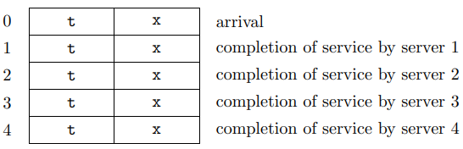
Modello computazionale
Controllers: contengono la logica dei vari nodi del sistema e un EventHandler per la gestione centralizzata degli eventi.
Models: contiene codice per l’implementazione della MSQ e le costanti necessarie.
Utils: contiene codice per la generazione di numeri multi-stream e produzione di statistiche di output.
Per effettuare la simulazione del sistema è stato utilizzato l’approccio della Next-Event Simulation.
private double t; private int x; private int vehicleType;
Implementazione entry della EventList (EventListEntryClass)
Event-List

Slide 9
Modello computazionale (2)
Gestione degli arrivi esterni: l’accettazione si preoccupa di indirizzare gli eventi esterni nelle varie officine.
Se i mezzi sono tutti all’interno del sistema il nuovo evento viene restituito con un tipo invalido di veicolo finché non si ha un’uscita.
I servizi sono stati modellati come normali troncate.
eventHandler.getInternalEventsOfficina(off).add(new EventListEntry(event.getT(), event.getX(), event.getVehicleType()));
eventHandler.decrementVType(event.getVehicleType());
int vType=rnd.getExternalVehicleType(); //vedo quale tipo di veicolo sta arrivando if(vType==Integer.MAX_VALUE) { // se il veicolo è pari a max_value vuol dire che non possono esserci arrivi eventList.get(0).setX(0); eventHandler.setEventsAccettazione(eventList); return; }
public double idfTruncatedNormal(double m, double s, double lowerBound, double upperBound, double r){ double a= cdfNormal(m, s, lowerBound-1); double b= 1.0-cdfNormal(m, s, upperBound); double u=idfUniform(a,1.0-b, r); return idfNormal(m, s, u); }

Slide 10

Verifica
In questa fase si è fatto uso di tempi di servizio esponenziali per permettere il calcolo.
Seed: 123456789.
Intervallo di confidenza: 95%.
Criteri di consistenza considerati:
$E\left[T_{s}\right]=E\left[T_{q}\right]+E\left[S_{i}\right]$
$E\left[N_{s}\right]=E\left[N_{q}\right]+m⋅ρ$
$0<ρ≤1$
Risultati ottenuti dalla simulazione
Risultati ottenuti analiticamente

Slide 11
Validazione
Arrivi al sistema con normali troncate nell’arco delle 24 compresi tra 466 e 521, valore coerente con i 480 arrivi del sistema reale.
Nello scarico confluiscono tutti i mezzi presenti nel sistema, una volta chiuse le porte continuano ad arrivare i mezzi dalle officine.
Nell’accettazione ci si aspetta una popolazione ridotta e costante grazie ai tempi di servizio ridotti e ai numerosi serventi.
Nelle officine più utilizzate (meccanica ed elettrauto) ci aspettiamo la maggior parte della popolazione del sistema (lunghi tempi di servizio).

Slide 12
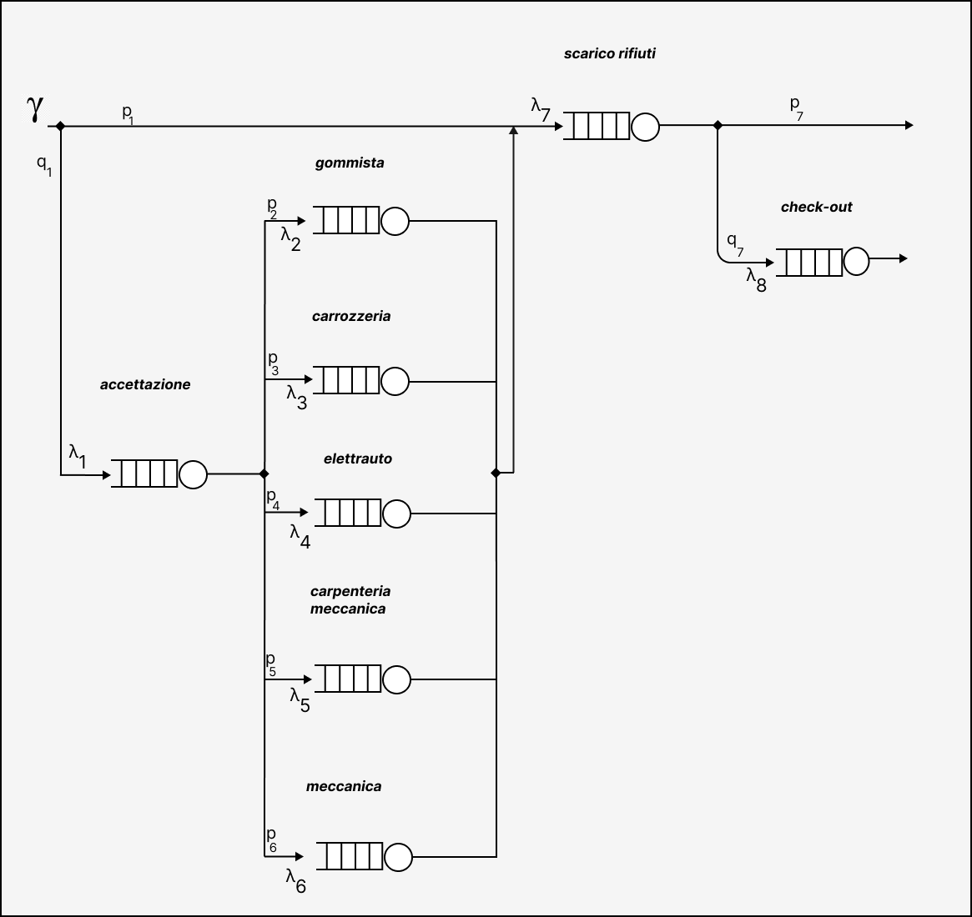
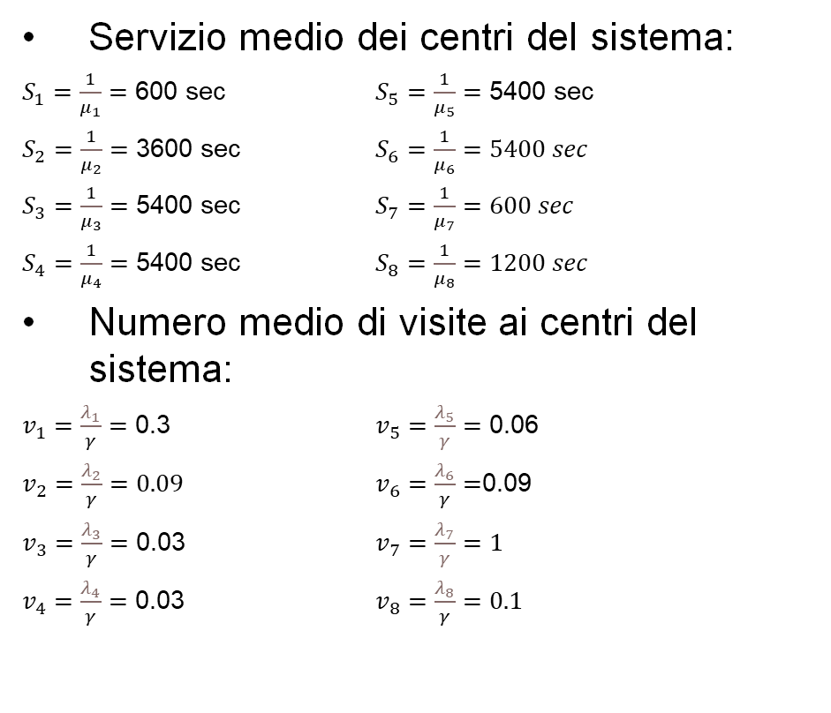
Analisi del collo di bottiglia
Servizio medio dei centri del sistema:
$S_{1}=\frac{1}{μ_{1}}=$ 600 sec $S_{5}=\frac{1}{μ_{5}}=$ 5400 sec
$S_{2}=\frac{1}{μ_{2}}=$ 3600 sec $S_{6}=\frac{1}{μ_{6}}=5400 sec$
$S_{3}=\frac{1}{μ_{3}}=$ 5400 sec $S_{7}=\frac{1}{μ_{7}}=600 sec$
$S_{4}=\frac{1}{μ_{4}}=$ 5400 sec $S_{8}=\frac{1}{μ_{8}}=1200 sec$
Numero medio di visite ai centri del sistema:
$v_{1}=\frac{λ_{1}}{γ}=$ 0.3 $v_{5}=\frac{λ_{5}}{γ}=$ 0.06
$v_{2}=\frac{λ_{2}}{γ}=0.09$ $v_{6}=\frac{λ_{6}}{γ}=$0.09
$v_{3}=\frac{λ_{3}}{γ}=$ 0.03 $v_{7}=\frac{λ_{7}}{γ}=1$
$v_{4}=\frac{λ_{4}}{γ}=$ 0.03 $v_{8}=\frac{λ_{8}}{γ}=0.1$

Slide 13
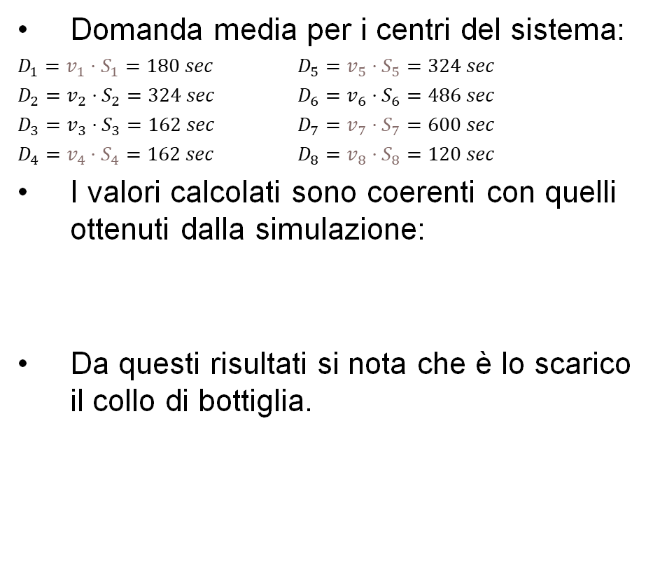
Analisi del collo di bottiglia
Domanda media per i centri del sistema:
$D_{1}=v_{1}⋅S_{1}=180 sec$ $D_{5}=v_{5}⋅S_{5}=324 sec$
$D_{2}=v_{2}⋅S_{2}=324 sec$ $D_{6}=v_{6}⋅S_{6}=486 sec$
$D_{3}=v_{3}⋅S_{3}=162 sec$ $D_{7}=v_{7}⋅S_{7}=600 sec$
$D_{4}=v_{4}⋅S_{4}=162 sec$ $D_{8}=v_{8}⋅S_{8}=120 sec$
I valori calcolati sono coerenti con quelli ottenuti dalla simulazione:
Da questi risultati si nota che è lo scarico il collo di bottiglia.

Slide 14
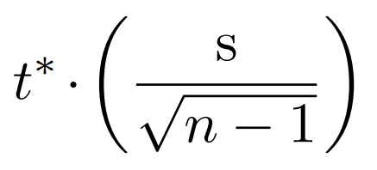
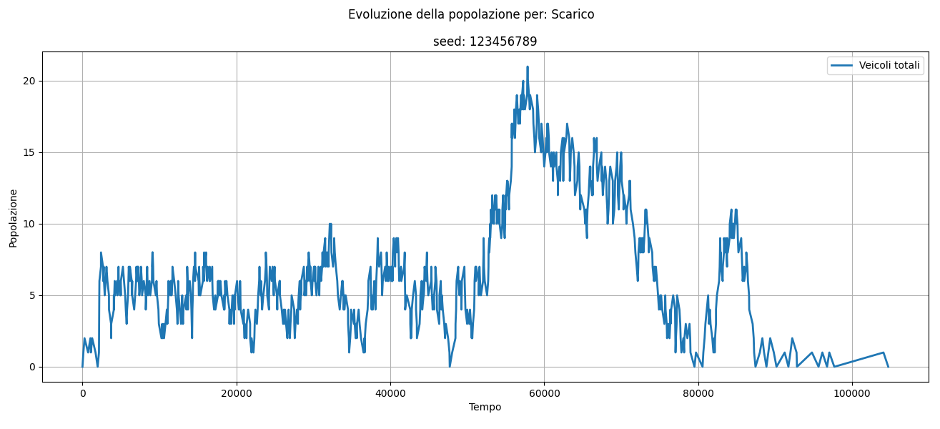
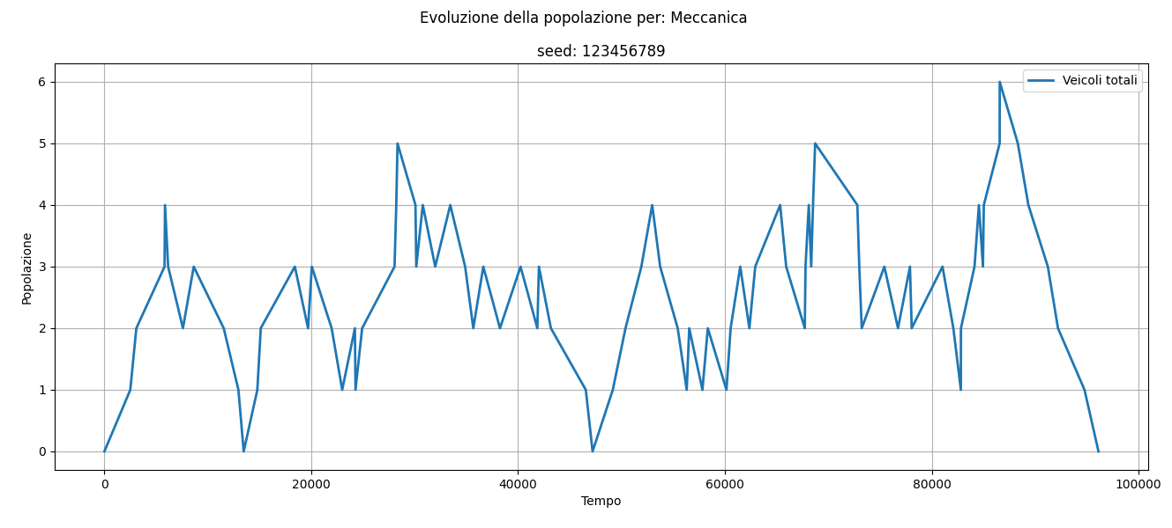
Simulazione ad orizzonte finito
Uso della tecnica di Replicazione, 96 repliche indipendenti.
Intervallo di confidenza calcolato come
Replicazioni indipendenti, run n° 1 dei centri "Scarico" e "Meccanica"

Slide 15
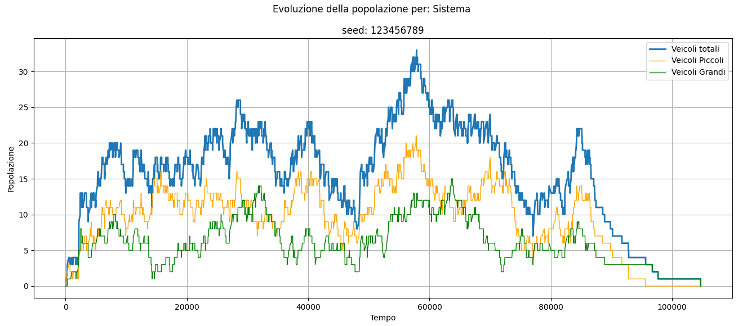
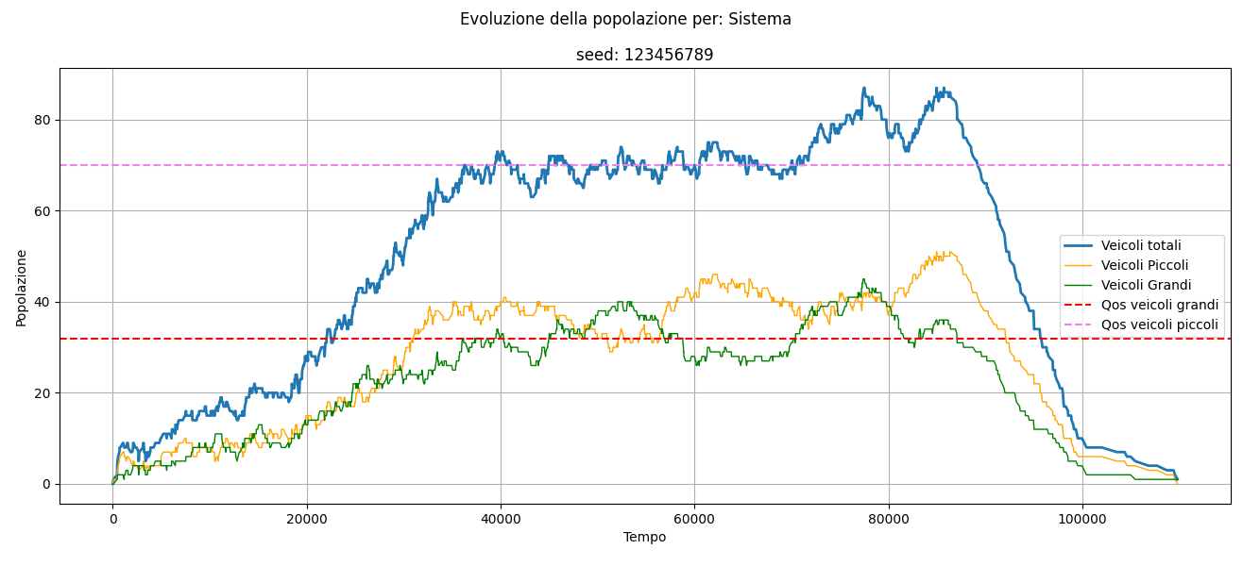
Simulazione ad orizzonte finito
Run n° 92 della simulazione
Run n° 1 della simulazione
QoS violati 536 volte, a causa dei veicoli di tipo 2 (mezzi grandi) nelle 96 replicazioni totali.

Slide 16
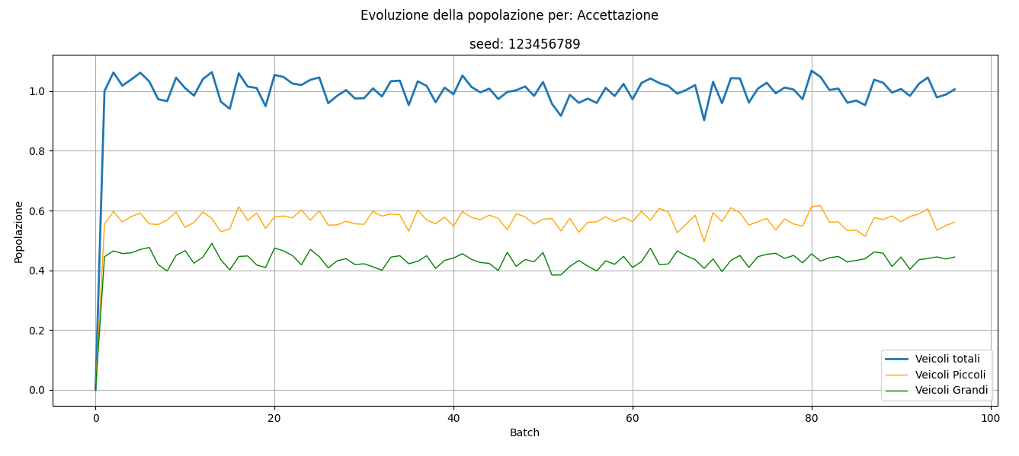
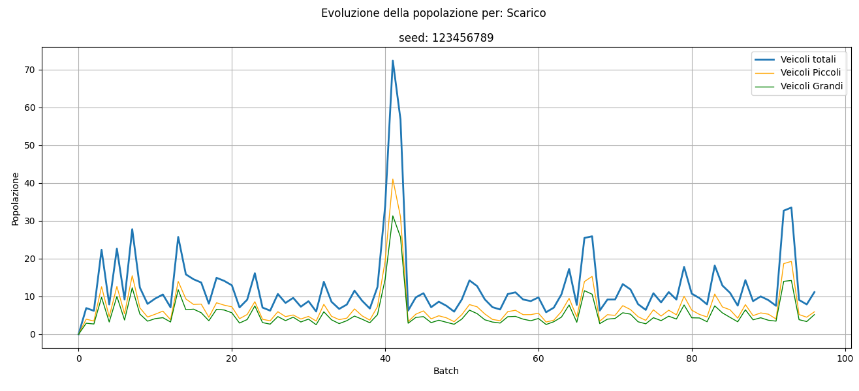
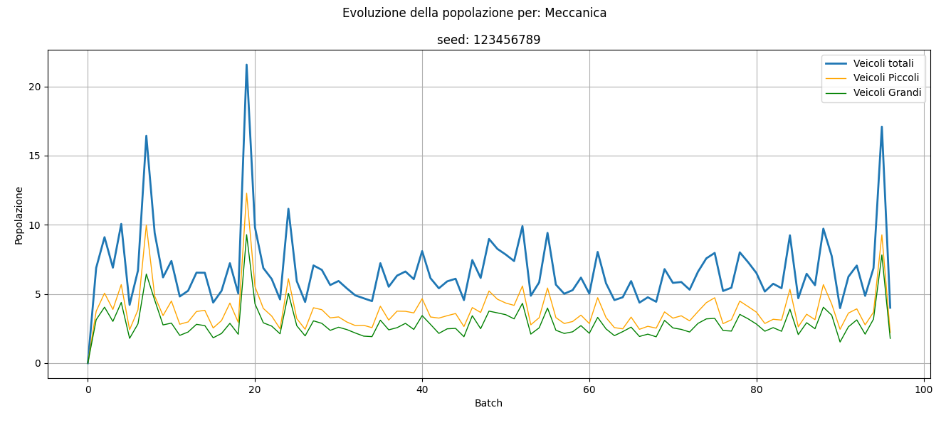
Simulazione ad orizzonte infinito
Utilizzo della tecnica "Batch Means", con B = 1080, K = 96
Riduce l'influenza dello stato iniziale.
E[Ns] = 1.004 ± 0.022
E[Ns] = 12.657 ± 2.006
E[Ns] = 6.728 ± 0.553

Slide 17
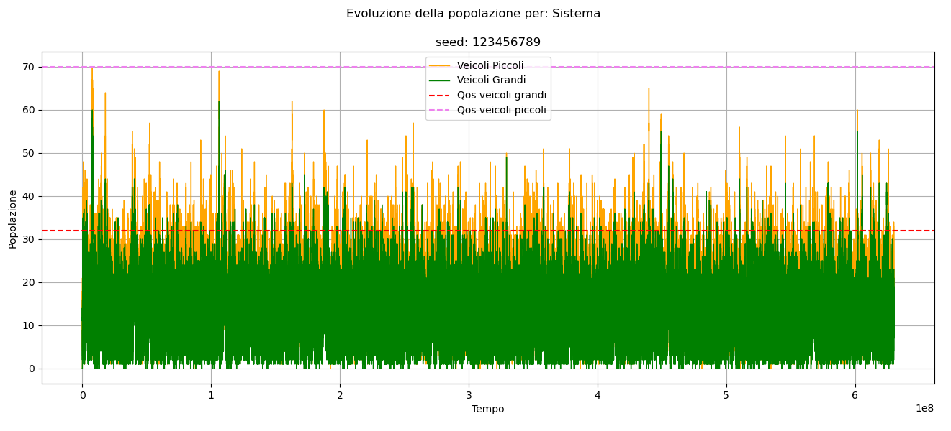
Simulazione ad orizzonte infinito
In media, nel sistema, troveremo 16 veicoli di piccole dimensioni e 12 veicoli di grandi dimensioni.

Slide 18
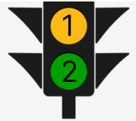
Modello migliorativo
La politica FIFO favorisce i veicoli di piccole dimensioni.
Servizio sottodimensionato, per le aree che necessitano di veicoli grandi.
Proposta: Rinnovare la gestione dei mezzi in attesa di un servizio.
Veicolo di tipo 1
Come: Introducendo un controller generale che aggiorni la priorità dinamicamente, in base ai QoS.
Perché: Necessità di un approccio che non vada a snaturare il polo impiantistico. Introduzione di veicoli e strumentazione non sono proposte reali.
Veicolo di tipo 2
Obiettivo: rispettare i QoS illustrati precedentemente.

Slide 19
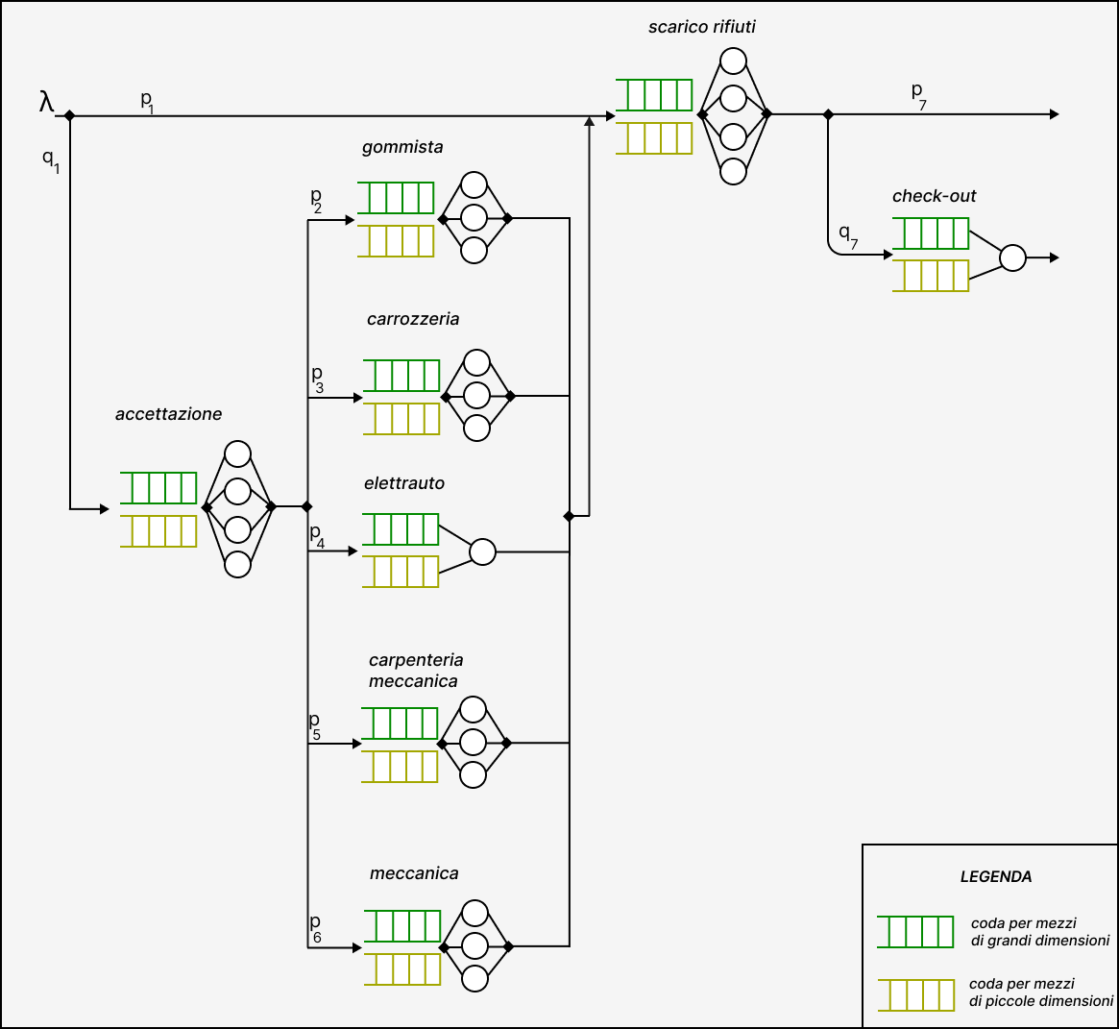
Modello concettuale
Utenti mezzi (182: 103 piccoli, 79 grandi).
Eventi:
Arrivo di un mezzo in uno specifico centro.
Uscita di un mezzo da uno specifico centro.
Gestione code: priorità dinamica ed adattativa a seconda dello stato del sistema.

Slide 20

Modello delle specifiche
Equazioni di traffico:
$λ_{1}= \left(1 −p_{1}\right)⋅λ$
$λ_{2}=p_{2}⋅λ_{1}$
$λ_{3}=p_{3}⋅λ_{1}$
$λ_{4}=p_{4}⋅λ_{1}$
$λ_{5}=p_{5}⋅λ_{1}$
$λ_{6}=p_{6}⋅λ_{1}$
$λ_{7}=λ$
$λ_{8}={(1−p}_{7})⋅λ_{7}$
Matrice di routing:

Slide 21
Modello computazionale
Invariato rispetto al precedente a parte per la gestione della priorità nelle code.
Viene introdotto un contatore dei mezzi del sistema per ciascun tipo di veicoli.
La classe EventHandler viene utilizzata come controller centrale per gestire la priorità delle code.
if(eventHandler.getNumberV1()>MAX_VEICOLI1 || eventHandler.getNumberV2()>MAX_VEICOLI2){ eventHandler.incrementSuperatoMax(); if (eventHandler.getNumberV1()>MAX_VEICOLI1) eventHandler.incrementSuperatoMaxVeicoli1(); else eventHandler.incrementSuperatoMaxVeicoli2(); } if(eventHandler.getNumberV1()>=(MAX_VEICOLI1*BOUNDV1)){ eventHandler.setPriorityClassV1(); } if(eventHandler.getNumberV2()>=(MAX_VEICOLI2*BOUNDV2)){ eventHandler.setPriorityClassV2(); } if(eventHandler.getNumberV1()>MAX_VEICOLI1*BOUNDV1 && eventHandler.getNumberV2()>MAX_VEICOLI2*BOUNDV2){ if ( (eventHandler.getNumberV1() - MAX_VEICOLI1*BOUNDV1) >= (eventHandler.getNumberV2() - MAX_VEICOLI2*BOUNDV2)){ eventHandler.setPriorityClassV1(); } else eventHandler.setPriorityClassV2(); }
public int getNextEventFromQueue(List<EventListEntry> queue) { for(int i=0;i<queue.size();i++){ if(queue.get(i).getVehicleType()==this.priorityClass){ return i; } } return 0; }
Metodo per ottenere prossimo
evento da gestire
Metodo per modificare priorità

Slide 22
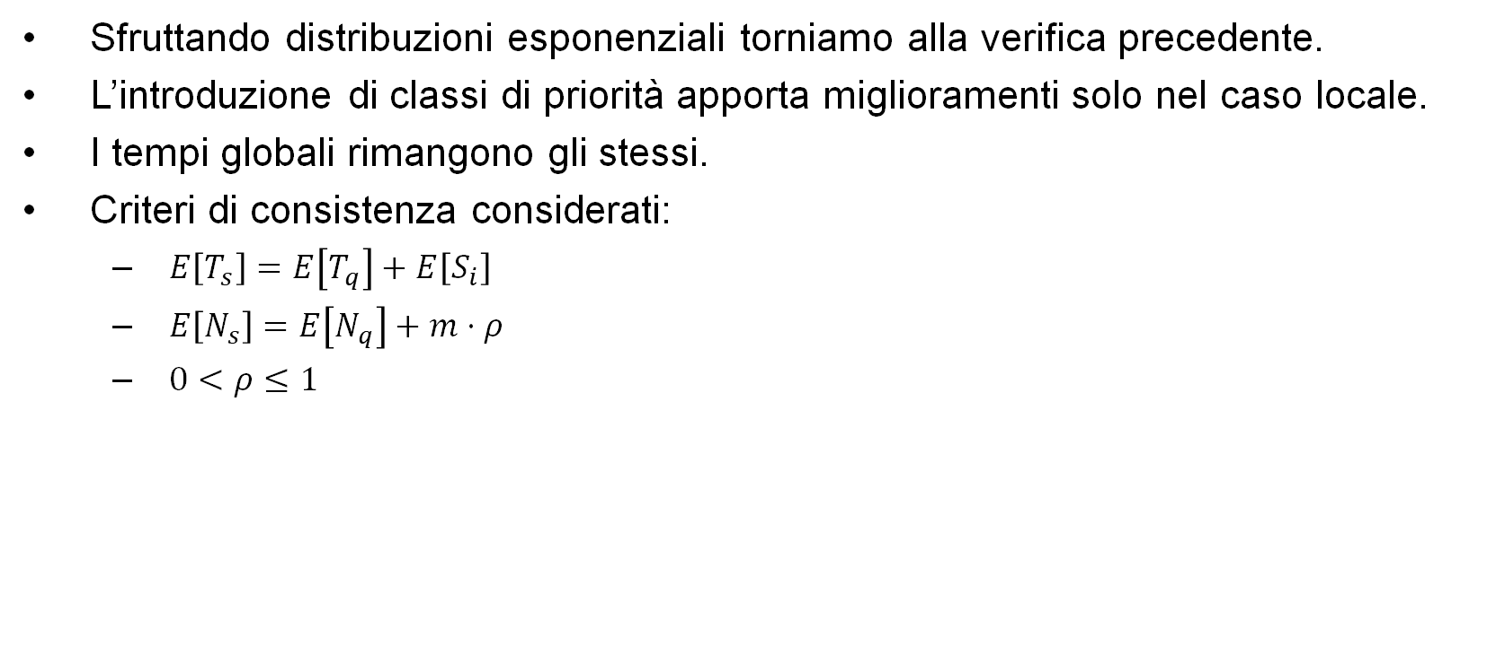
Fase di verifica
Sfruttando distribuzioni esponenziali torniamo alla verifica precedente.
L’introduzione di classi di priorità apporta miglioramenti solo nel caso locale.
I tempi globali rimangono gli stessi.
Criteri di consistenza considerati:
$E\left[T_{s}\right]=E\left[T_{q}\right]+E\left[S_{i}\right]$
$E\left[N_{s}\right]=E\left[N_{q}\right]+m⋅ρ$
$0<ρ≤1$

Slide 23
Validazione
I tempi di interarrivo sono gli stessi ottenuti precedentemente dai report AMA.
Viene modificato solo l’ordine con cui gli eventi sono serviti, si mantiene quindi consistenza tra dati reali e simulazione:
Nello scarico confluiscono tutti i mezzi presenti nel sistema, una volta chiuse le porte continuano ad arrivare i mezzi dalle officine.
Nell’accettazione ci si aspetta una popolazione ridotta e costante grazie ai tempi di servizio ridotti e ai numerosi serventi.
Nelle officine più utilizzate (meccanica ed elettrauto) ci aspettiamo la maggior parte della popolazione del sistema (lunghi tempi di servizio).

Slide 24
Analisi del collo di bottiglia
Servizio medio dei centri del sistema:
$S_{1}=\frac{1}{μ_{1}}=$ 600 sec $S_{5}=\frac{1}{μ_{5}}=$ 5400 sec
$S_{2}=\frac{1}{μ_{2}}=$ 3600 sec $S_{6}=\frac{1}{μ_{6}}=5400 sec$
$S_{3}=\frac{1}{μ_{3}}=$ 5400 sec $S_{7}=\frac{1}{μ_{7}}=600 sec$
$S_{4}=\frac{1}{μ_{4}}=$ 5400 sec $S_{8}=\frac{1}{μ_{8}}=1200 sec$
Numero medio di visite ai centri del sistema:
$v_{1}=\frac{λ_{1}}{γ}=$ 0.3 $v_{5}=\frac{λ_{5}}{γ}=$ 0.06
$v_{2}=\frac{λ_{2}}{γ}=0.09$ $v_{6}=\frac{λ_{6}}{γ}=$0.09
$v_{3}=\frac{λ_{3}}{γ}=$ 0.03 $v_{7}=\frac{λ_{7}}{γ}=1$
$v_{4}=\frac{λ_{4}}{γ}=$ 0.03 $v_{8}=\frac{λ_{8}}{γ}=0.1$

Slide 25
Analisi del collo di bottiglia
Domanda media per i centri del sistema:
$D_{1}=v_{1}⋅S_{1}=180 sec$ $D_{5}=v_{5}⋅S_{5}=324 sec$
$D_{2}=v_{2}⋅S_{2}=324 sec$ $D_{6}=v_{6}⋅S_{6}=486 sec$
$D_{3}=v_{3}⋅S_{3}=162 sec$ $D_{7}=v_{7}⋅S_{7}=600 sec$
$D_{4}=v_{4}⋅S_{4}=162 sec$ $D_{8}=v_{8}⋅S_{8}=120 sec$
I valori calcolati sono coerenti con quelli ottenuti dalla simulazione:
Da questi risultati si nota che è lo scarico il collo di bottiglia.

Slide 26
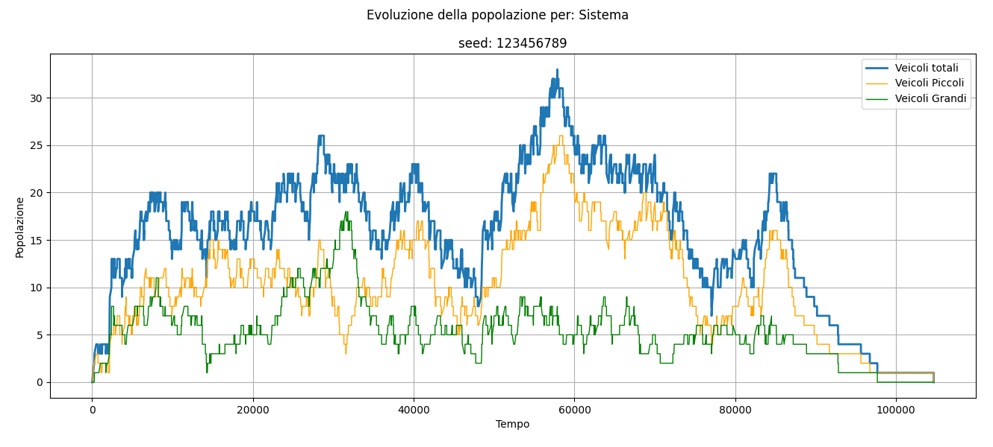
Simulazione ad orizzonte finito
Uso della tecnica di Replicazione, 96 repliche indipendenti.
Intervallo di confidenza calcolato come
QoS non vengono mai violati nelle 96 replicazioni totali.
N.B. modello transiente poco accurato rispetto al funzionamento dell’azienda

Slide 27
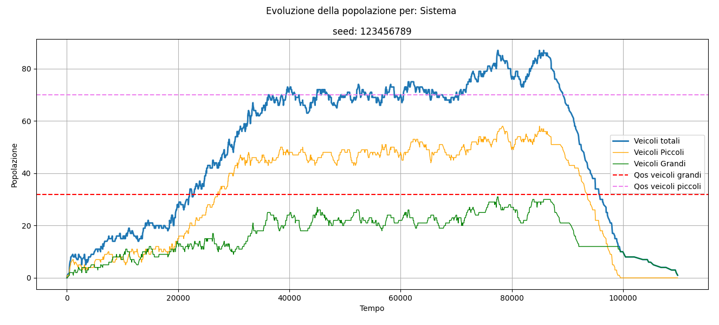
Simulazione ad orizzonte finito
Modello migliorativo: run n° 92
Modello base: run n° 92

Slide 28
Simulazione ad orizzonte infinito
Utilizzo della tecnica "Batch Means", con B = 1080, K = 96
Riduce l'influenza dello stato iniziale.
E[Ns] = 1.004 ± 0.022
E[Ns] = 12.657 ± 2.006
E[Ns] = 6.728 ± 0.553

Slide 29
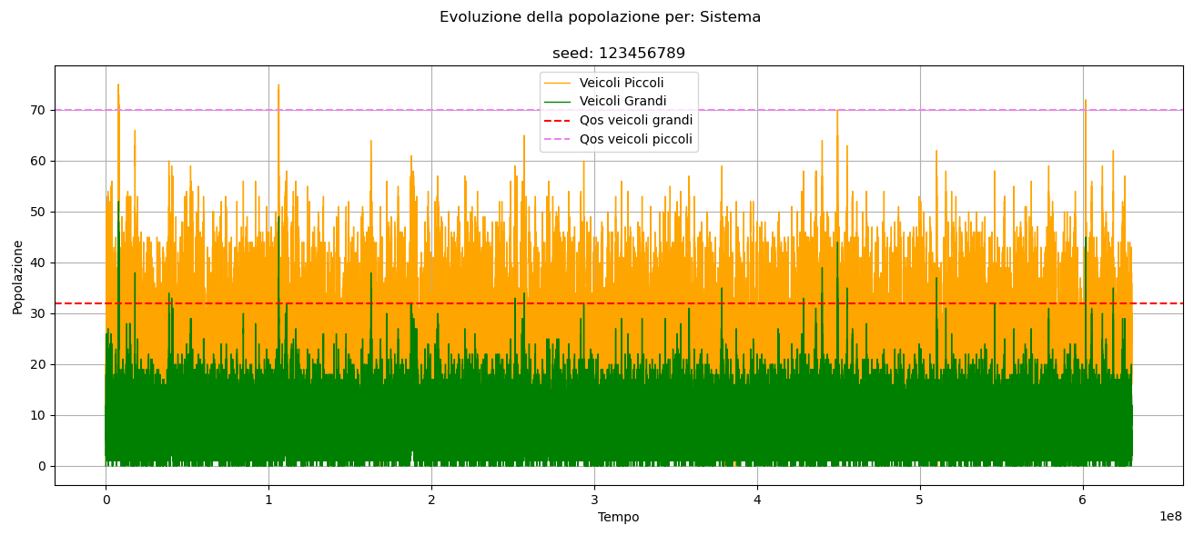
Simulazione ad orizzonte infinito
In media, nel sistema, troveremo 20 veicoli di piccole dimensioni e 8 veicoli di grandi dimensioni.

Slide 30
Conclusione
Gestione diversa delle code porta a un miglioramento dell’83%.
Lieve peggioramento per i veicoli di tipo 1 ma netto miglioramento di quelli di tipo 2.
Si è fatto uso di priorità dinamica poiché:
Veicoli di tipo 1 non riuscirebbero, a causa della loro capacità minore, a fornire la stessa efficienza di quelli di tipo 2.
Veicoli di tipo 2 non possono completare tutti i servizi dei veicoli di tipo 1.

Slide 31

Grazie per l’attenzione!
Simone Festa - Michele Tosi
Università degli Studi di Roma “Tor Vergata”
Facoltà di Ingegneria
https://github.com/simonefesta/AMA-ROMA_PMCSN

